Slide 1
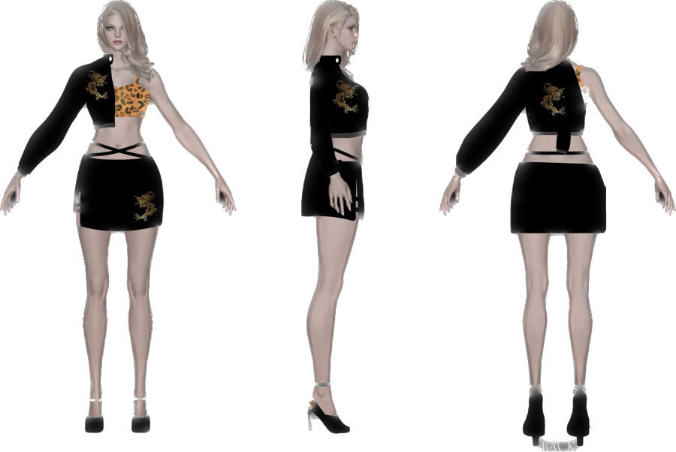
[ ]
Avatar S 발표자료 (230216)
3D 온라인 아바타 맞춤 피팅 쇼핑몰

Slide 2
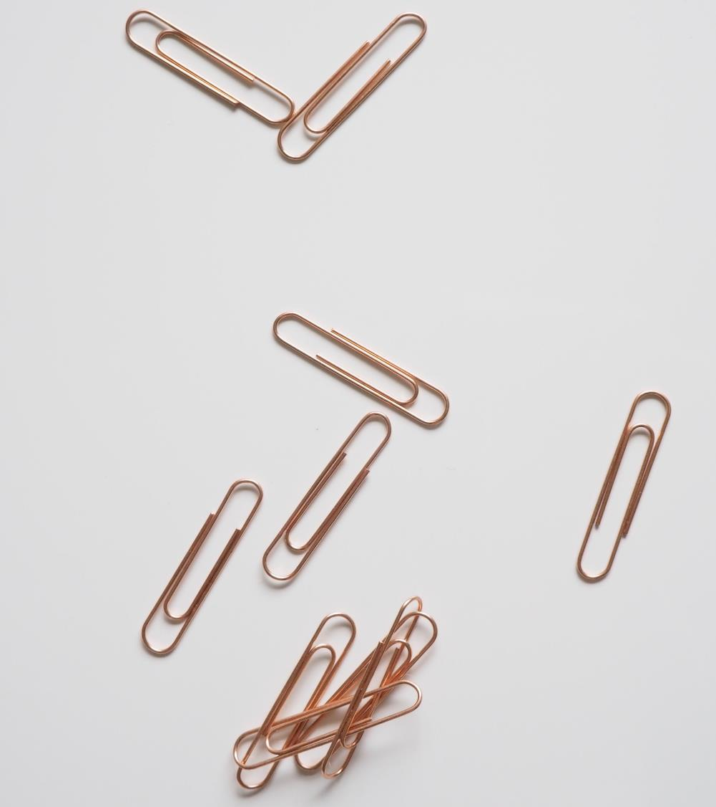
이번주에 한 내용
: 네이버 오픈 API 연동

Slide 3
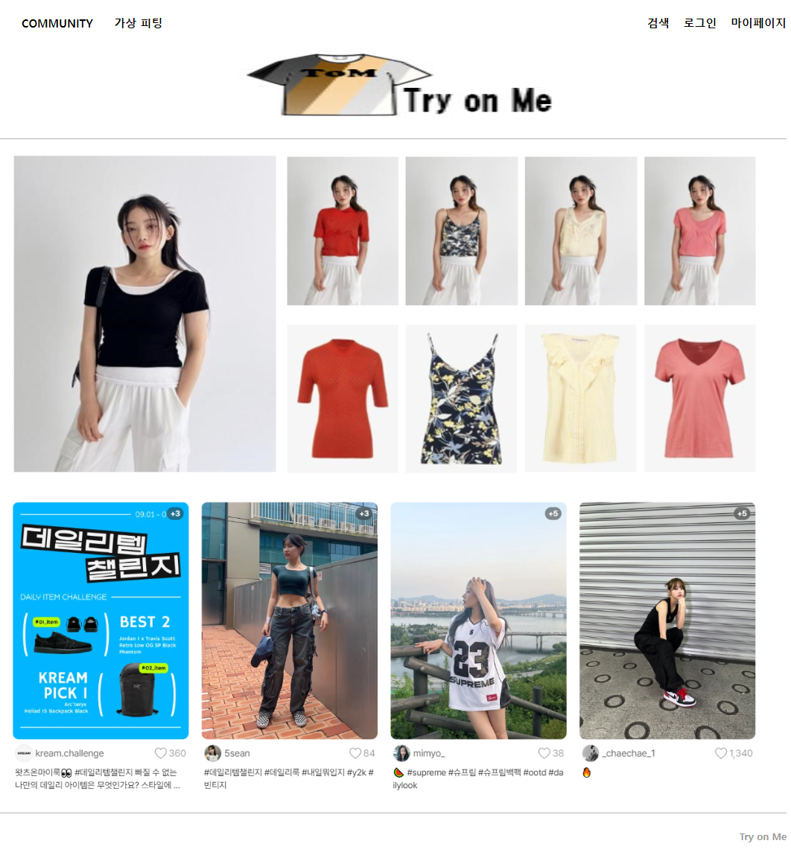
메인 페이지 제작
(버튼과 이미지 링크 연결과 세부 디자인 수정 진행중)

Slide 4
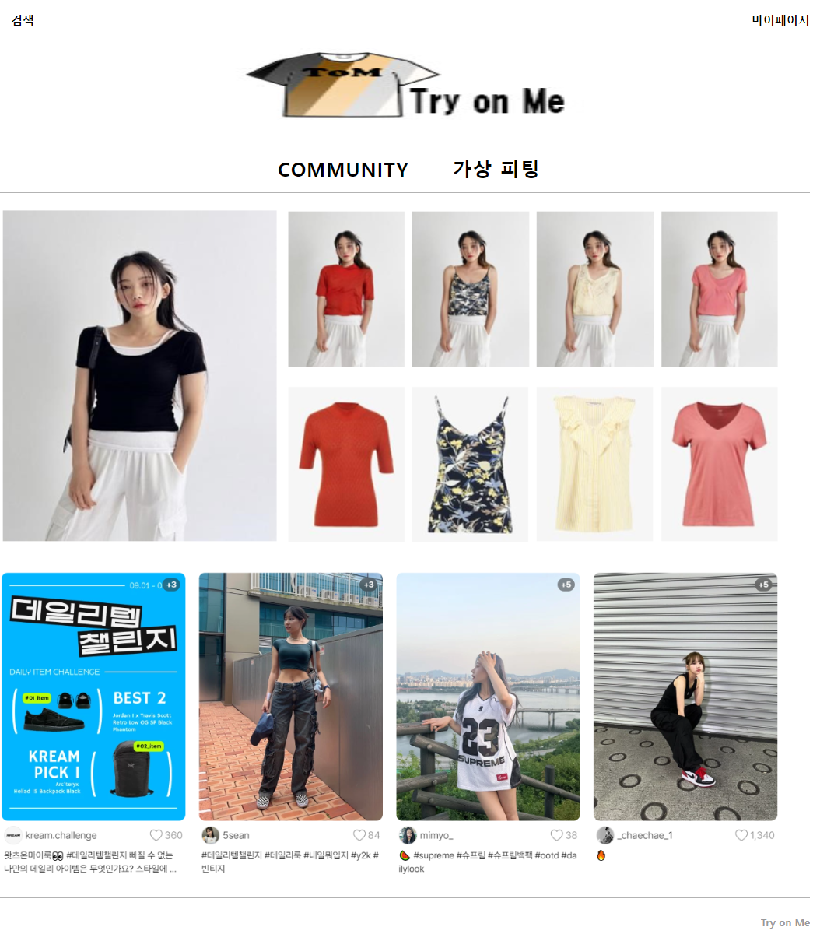
모바일 앱 용 메인 페이지 제작
(버튼과 이미지 링크 연결과 세부 디자인 수정 진행중)

Slide 5
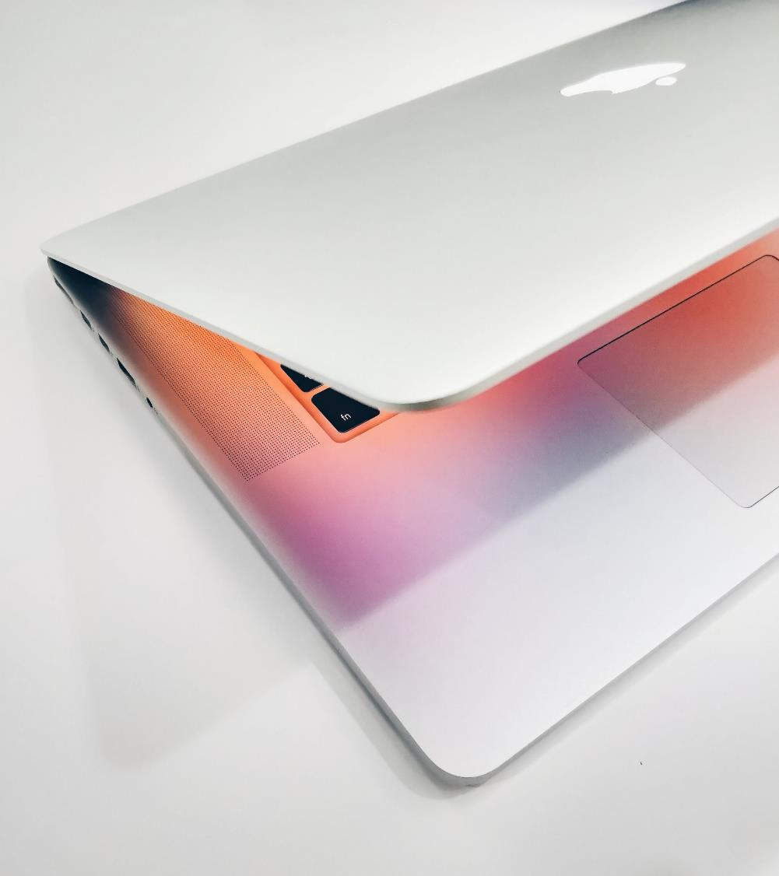
다음주에 할 내용

Slide 6
다음주
다음주 작업 예정 내용
1
아웃풋 데이터 셋 정리
: 이미지 컨투어를 통한 옷 패턴 인식 단순화
2
모델링 작업
: 머리 모델링 작업
3
백엔드
: 유저 관리 API 오류 해결 및 내 정보, 상품 관련 구상
4
프론트엔드
: 회원 마이페이지 구현

